Slide 1
Inženjerstvo softvera za Internet-Web of Things
Senzori

Slide 2
Uvod
Senzori pretvaraju fizičke veličine u:
Napon
Struju
Digitalnu vrednost (broj) prenetu nekim od protokola (1-wire, I2C, SPI, itd.)

Slide 3
IoT – Primer na mom stanu
Temperatura,
Temperatura, vlažnost vazduha i vazdušni pritisak,
Motion detection,
Pametna vrata – javljaju da li su zaključana ili otključana (koriste induktivni prekidač),
Detektor stanja klima uređaja (da li je upaljena ili ne – koristi foto-otpornik),
Daljinsko upravljanje klimom (upotrebom IR LED).

Slide 4
IS
Google
MS
Python code
@RPI
TS
THS
Python code
@RPI
Java code
@Gateway
Java code
@Glavni server
MS
C++ code
@ESP32
MS
TS
IR
Photo Res
Browser
(web application)
Android application

Slide 5
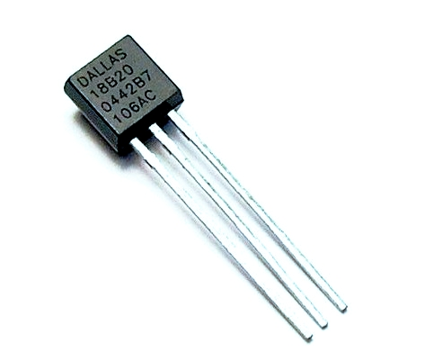
Temperatura
Najčešće korišćen senzor: DS18B20
1-wire protocol
-55°C do +125°C
Repozitorijumi:
Arduino/ESP32
1-wire: https://github.com/PaulStoffregen/OneWire
Dallas: https://github.com/milesburton/Arduino-Temperature-Control-Library
RPI: (uključiti 1-wire u raspi-config aplikaciji)
to stvara virtualnu datoteku: /sys/bus/w1/devices/10-000802824e58/w1_slave
72 01 4b 46 7f ff 0e 10 57 : crc=57 YES
72 01 4b 46 7f ff 0e 10 57 t=23125

Slide 6
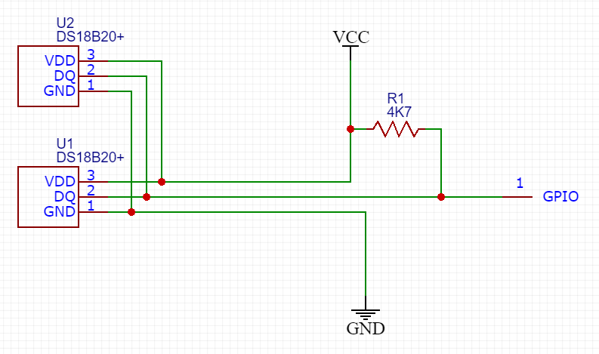
Temperatura-šema

Slide 7
Čitanje temperature iz Python-a
import mytemp
deg_c, deg_f = mytemp.read_temp()

Slide 8
Čitanje temperature iz C++ (Arduino/ESP32)
// GPIO where the DS18B20 is connected
const int oneWireBus = 22;
// Setup a oneWire instance
OneWire oneWire(oneWireBus);
// Pass our oneWire to Temperature sensor
DallasTemperature sensors(&oneWire);
// start
sensors.begin();
// read
sensors.requestTemperatures();
float tempC = sensors.getTempCByIndex(0);

Slide 9

Temperatura i vlažnost vazduha
Najčešće korišćen senzor: DHT-11 i/ili DHT-22
Repozitorijumi:
Arduino: https://github.com/Adrianogba/dht11-dht22-arduino
ESP32: https://github.com/beegee-tokyo/DHTesp
RPI: https://github.com/adafruit/Adafruit_Python_DHT

Slide 10
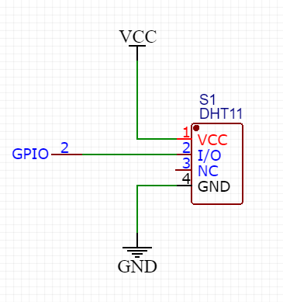
Temperatura i vlažnost-šema

Slide 11
Čitanje iz Python-a
11 za DHT-11, a
22 za DHT-22
# port za temperaturu i vlaznost
PORT_TEMP_HUMIDITY = 19
humidity, deg_c = Adafruit_DHT.read_retry(11, PORT_TEMP_HUMIDITY)

Slide 12
Čitanje iz C++ (Arduino, ESP32)
dht11 DHT11;
int chk = DHT11.read(DHT11PIN);
Serial.print("Humidity (%): ");
Serial.println((float)DHT11.humidity, 2);
Serial.print("Temperature (C): ");
Serial.println((float)DHT11.temperature, 2);

Slide 13
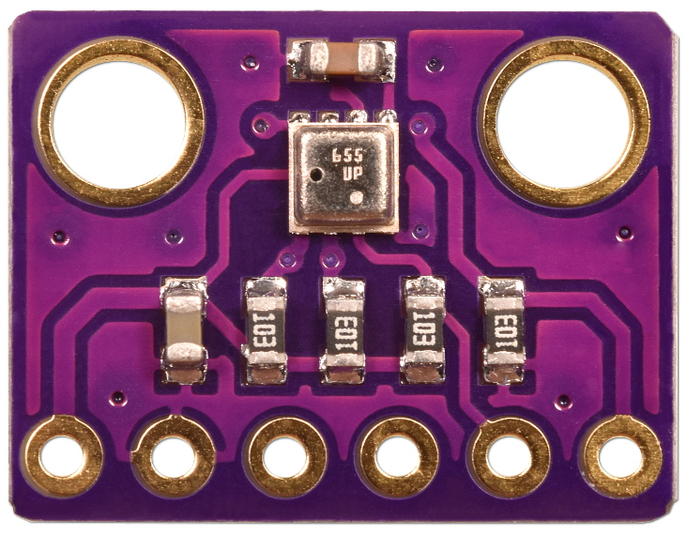
Senzor za temperaturu, vlažnost vazduha i atmosferski pritisak
BME 280
Temperatura:
-40°C to +85°C
Vlažnost vazduha:
0 – 100%
Vazdušni pritisak:
300...1100 milibara
Arduino: https://github.com/adafruit/Adafruit_BME280_Library
ESP32: https://github.com/roamingthings/esp32-bme280
RPI: https://github.com/adafruit/Adafruit_BME280_Library

Slide 14
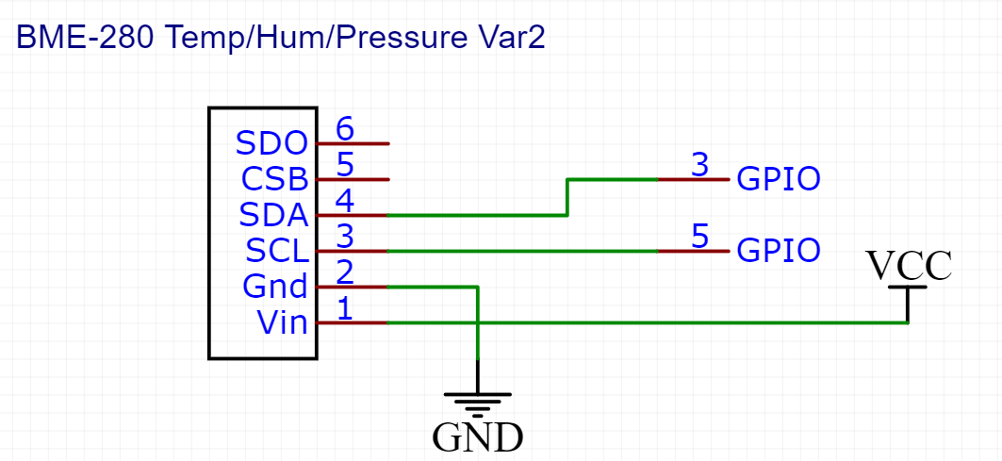
Senzor za temperaturu, vlažnost vazduha i atmosferski pritisak

Slide 15
Čitanje iz Python-a
temperature,pressure,humidity = bme280.readBME280All()

Slide 16
Čitanje iz C++ (Arduino, ESP32)
Adafruit_BME280 bme;
status = bme.begin();
if (!status) {
Serial.println("Could not find a valid BME280 sensor, check wiring!");
while (1);
}
Serial.print("Temperature (Celsius) = ");
Serial.print(bme.readTemperature());
Serial.print("Pressure = ");
Serial.print(bme.readPressure() / 100.0F);
Serial.print("Approx. Altitude = ");
Serial.print(bme.readAltitude(SEALEVELPRESSURE_HPA));
Serial.print("Humidity = ");
Serial.print(bme.readHumidity());

Slide 17
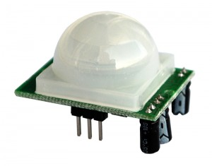
Motion detection
Najčešće korišćen senzor: HC-SR501
Šalje logičku jedinicu (3.3V) na srednji pin ako detektuje da se neko pomera ispred
nema potrebe za bibliotekom – obično čitanje GPIO porta

Slide 18
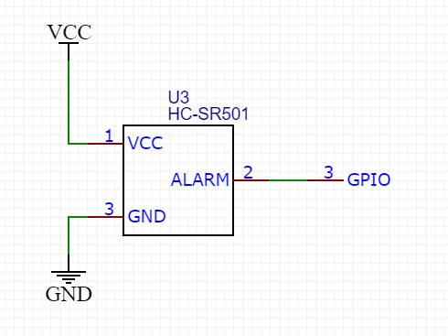
Motion detection-šema

Slide 19
Detekcija kretanja iz Python-a
GPIO.setmode(GPIO.BOARD)
GPIO.setmode(GPIO.BCM)
# Port za motion senzor
PORT_MOTION = 5
GPIO.setmode(GPIO.BCM)
GPIO.setup(PORT_MOTION, GPIO.IN, pull_up_down = GPIO.PUD_DOWN)
GPIO.add_event_detect(PORT_MOTION, GPIO.RISING, callback = motion_edge_detected, bouncetime = 50)

Slide 20
Slanje detektovanog pomeraja na Gateway server
def motion_edge_detected(channel):
print ('MOTION EDGE detected')
# pokupimo stanje motion senzora
pozicija = 'ULAZ'
requests.get('http://' + STATUS_HOST + '/motionSet/' + pozicija)

Slide 21
Detekcija kretanja iz C++-a
// Motion detection sensor
const int motionSensor = 27;
// PIR Motion Sensor mode
pinMode(motionSensor, INPUT_PULLDOWN);
// Set motionSensor pin as interrupt, and // assign interrupt function and set RISING mode
attachInterrupt(digitalPinToInterrupt(motionSensor), detectMovement, RISING);
void IRAM_ATTR detectMovement() {
ether.browseUrl(PSTR("/motionSet/PROLAZ"), "", gateway, my_callback_motion);
}

Slide 22
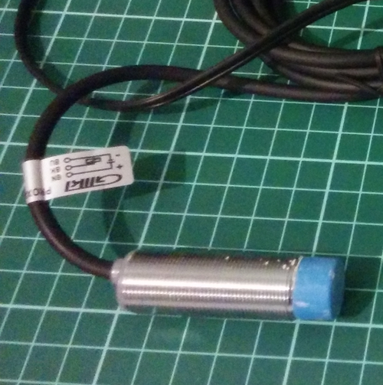
Induktivni prekidač za beskontaktnu detekciju metalnih predmeta u blizini
Koristim za "Pametna vrata"
Induktivni prekidač (LX-18P-08E1) spojen na GPIO pin
izbacuje visok napon na izlaznu žicu kada se metalni objekat pojavi u blizini (bliže od 8mm konkretno)
ulazno/izlazni naponski opseg: 6V-30V
izlazni napon mora da se spusti na 3.3V da ne bi spalio GPIO ulazni pin
nema potrebe za bibliotekom – obično čitanje stanja GPIO pina

Slide 23
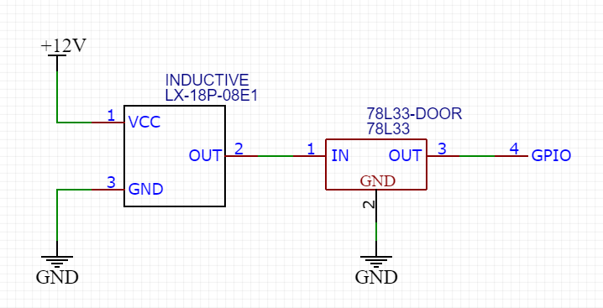
Induktivni prekidač-šema
Zašto?

Slide 24
Detekcija otključanih/zaključanih vrata
Na RPI:
# Port od induktivnog prekidaca
PORT_INDUCTIVE = 26
GPIO.setmode(GPIO.BCM)
GPIO.setup(PORT_INDUCTIVE, GPIO.IN, pull_up_down=GPIO.PUD_DOWN)
GPIO.add_event_detect(PORT_INDUCTIVE, GPIO.BOTH, callback=edge_detected, bouncetime=50)
def edge_detected(channel):
print ('EDGE detected, channel is ', channel)
process()

Slide 25
Slanje statusa vrata na Gateway server
def process():
# kada god se detektuje promena ivice na ulazu od induktivnog prekidaca
input_value = GPIO.input(PORT_INDUCTIVE)
# pristupicemo globalnoj promenljivoj previous da bismo je menjali
global previous
if input_value != previous:
# ako je novo stanje razlicito od prethodnog
previous = input_value
status = 'ZAKLJUCANO' if input_value == 1 else 'OTKLJUCANO'
# podesimo LED diodu prema statusu
GPIO.output(PORT_LED, input_value)
try:
# posaljemo na gateway status vrata
requests.get('http://' + STATUS_HOST + '/vrataSet/' + status)
except:
print ("problem")

Slide 26
Detekcija otključanih/zaključanih vrata
Arduino/ESP32:
// Door sensor
#define PORT_INDUCTIVE 7
// Door sensor mode
pinMode(PORT_INDUCTIVE, INPUT_PULLDOWN);
// Set Door sensor pin as interrupt, assign interrupt function
// and set CHANGE mode
attachInterrupt(digitalPinToInterrupt(PORT_INDUCTIVE), detectChange, CHANGE);

Slide 27
Slanje statusa vrata na Gateway server
void IRAM_ATTR detectChange() {
// kada god se detektuje promena ivice na ulazu od induktivnog prekidaca
int input_value = digitalRead(PORT_INDUCTIVE);
// pristupicemo globalnoj promenljivoj previous da bismo je menjali
if (input_value != previous) {
// ako je novo stanje razlicito od prethodnog
previous = input_value;
if (input_value == 1) status = "vrataSet/ZAKLJUCANO";
else status = "/vrataSet/OTKLJUCANO";
// podesimo LED diodu prema statusu
digitalWrite(PORT_LED, input_value);
ether.browseUrl(PSTR(status), "", gateway, my_callback_motion);
}
}

Slide 28
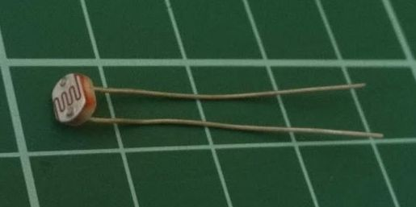
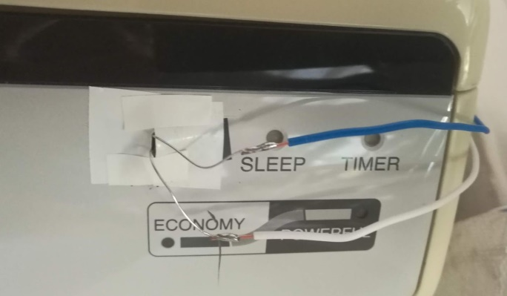
Foto-osetljiv otpornik
Otpornost mu se smanjuje kada se osvetli
pada sa 100K na otprilike 10K (može da padne i više ako je svetlost jača)
Ako se spoji na GPIO pin, može da detektuje prisustvo/odsustvo svetlosti.
Koristim za detekciju da li mi je klima uređaj upaljen ili ne.

Slide 29
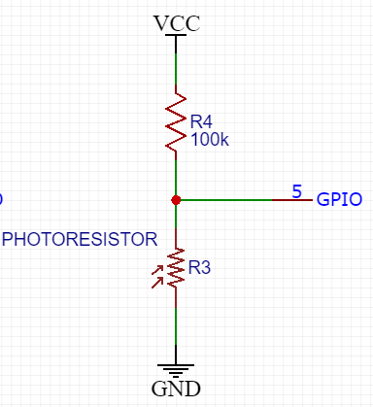
Foto-otpornik-šema

Slide 30
Detekcija stanja klime iz Python-a
# Port za AC status
PORT_AC = 21
# port za AC status
GPIO.setup(PORT_AC, GPIO.IN, pull_up_down=GPIO.PUD_UP)
GPIO.add_event_detect(PORT_AC, GPIO.BOTH, callback = ac_edge_detected, bouncetime = 50)

Slide 31
Slanje statusa klime na Gateway server
def ac_edge_detected(channel):
time.sleep(0.25)
print ('AC EDGE detected')
global acStatus
aacStatus = not GPIO.input(PORT_AC)
if aacStatus != acStatus:
acStatus = aacStatus
requests.get('http://' + STATUS_HOST + '/setAc/' + str(acStatus))

Slide 32
Detekcija stanja klime iz C++-a
// AC status sensor (PhotoSensitive)
const int acSensor = 25;
// AC Sensor mode
pinMode(acSensor, INPUT_PULLUP);
attachInterrupt(digitalPinToInterrupt(acSensor), detectAc, CHANGE);
void IRAM_ATTR detectAc() {
int ac = !digitalRead(acSensor);
if (ac)
ether.browseUrl(PSTR("/setAc/true"), "", gateway, my_callback_ac);
else
ether.browseUrl(PSTR("/setAc/false"), "", gateway, my_callback_ac);
}

